Slide 1
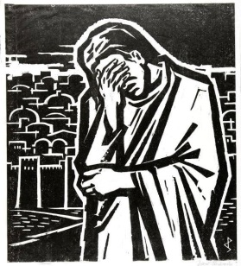
Jesus auf dem Tränenberg Lukas 19,41 - 48
Jesus weint über Jerusalem
Paul Sinkwitz 1986
https://st.museum-digital.de/singleimage?imagenr=100411

Slide 2
Jesus auf dem Tränenberg Lukas 19,41 - 48
Das Gnadengericht
Das Zorngericht

Slide 3
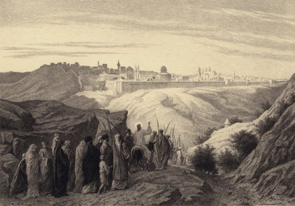
Jesus auf dem Tränenberg Lukas 19,41 - 48
Jesus weint über Jerusalem
Albert Robida 1872
Public domain

Slide 4
Jesus auf dem Tränenberg Lukas 19,41 - 48
Das Gnadengericht
Das Zorngericht
Das Reinigungsgericht
Das Verstockungsgericht

Slide 5
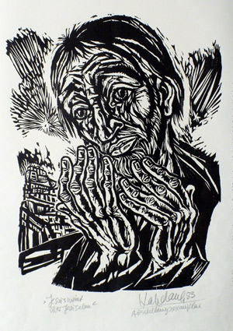
Jesus auf dem Tränenberg Lukas 19,41 - 48
Jesus weint über Jerusalem
Walter Habdank 1982 https://www.rpp-katholisch.de/Materialien/tabid/69/word/thkm/mt/5/sp/1/action/search/Default.aspx

